Slide 1
ERGENLİK DÖNEMİ
AKÇAKALE REHBERLİK VE ARAŞTIRMA MERKEZİ

Slide 2
Gelişim basamakları ve hızı belli bir sıra izler
-Doğum öncesi
-Bebeklik
-Çocukluk
-ERGENLİK
-Yetişkinlik.....

Slide 3
ERGENLİK NEDİR?
Büyüme, olgunlaşma anlamına gelir.
Çocuklukla yetişkinlik arasındaki dönemdir.
Bir kız için ergenlik çocukluktan çıkıp genç kız olmaya atılan ilk adımdır.

Slide 4
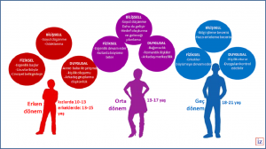
3 döneme ayırabiliriz:
Erinlik 12-15 yaşlar
Orta dönem 15-18 yaşlar
Son dönem 18-20 yaşlar

Slide 5
Bu dönemde dikkat etmemiz gereken bazı şeyler
Duruşumuz, kıyafetimiz ve oturup kalkmamız çok önemlidir.
Söz hakkı alarak konuşmalıyız ve birisi konuşurken dinlemeliyiz.
Arkadaşlarımızı hastalandığında veya doğum gününde aramalıyız.
Sohbetin konusuna ve el kol hareketlerine dikkat etmeliyiz.
Neleri paylaşıp neleri sır tutacağımızın ayırtını iyi yapmalıyız.
Okulumuzu, arkadaşlarımızı ve öğretmenlerimizi sahiplenmeliyiz.
Ses tonumuza dikkat etmeliyiz.
Kişisel mesafemizi iyi korumalıyız.
Problemlerden kaçarak kurtulamayız.
Özgürlüğümüzün ve sınırlarımızın ayırtını iyi yapmalıyız.
Siz istemediğiniz sürece kimse sizi üzemez.

Slide 6
PSİKOLOJİK GELİŞİM
Ben kimim?

Slide 7
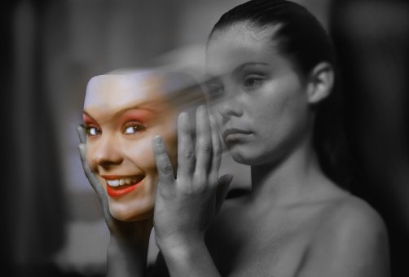
Ergen kendini tanımaya çalışır.
Kişiliğin oturması söz konusudur. Ergenliğin sonuna doğru kişi daha tutarlı birey haline gelir.
Kimlik kavramının fiziksel, psikolojik, toplumsal, ahlaksal, ideolojik, cinsel ve mesleksel boyutları vardır.
Kendini kabul eden ve seven kişi daha sağlıklı birey olur.

Slide 8
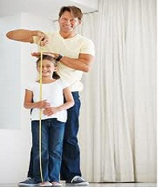
KAYGILAR
Sağlıkla ilgili kaygılar:
Yeterli uyuyamamak, gevşeyip rahatlayamamak, sakarlık, bedensel görünüm, gerginlik, güzel ya da yakışıklı olamadığını düşünmek, kısa boylu olmak...

Slide 9
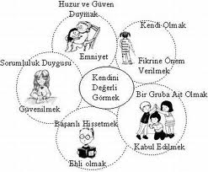
Kişilik ile ilgili kaygılar: Kendini aşağı görme,
Kendisine güveni olmamak,
Kendisini yetersiz görmek,
Sık sık öfkeye kapılmak,
Küçük şeylere üzülmek,
Olayları çok ciddiye almak....

Slide 10
Aile ve ev yaşamına ilişkin kaygılar:
Kendisine ait bir odasının olmaması, cinsel sorunlarını ailesi ile paylaşamaması, arkadaşları ile dışarı çıkamaması, çocuk yerine konmak, ailesinin arkadaş çevresine, tercihlerine, isteklerine karışması, özgürlüğünün kısıtlanması....

Slide 11
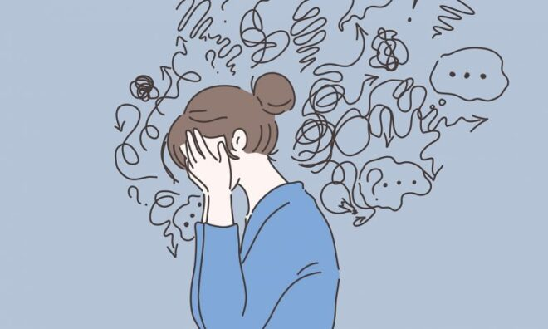
Sosyal ilişkilere yönelik kaygılar:
Yeni tanıştığı insanlarla nasıl konuşacağını bilememe, yeterince arkadaş edinememek, başkalarının kendi hakkında düşündüklerine verilen önem...

Slide 12
Okulla ilgili kaygılar:
Dikkâtini toplayamama, çalışma yöntemini bilememe, çalışırken hayal kurma, derse kendisini verememe, çalışmak isteyip de çalışamama, kendisini derste ifade edememe, etkili bir programının olmaması, not kaygısı, sınav kaygısı, uzun bir süre kendisini TV’den alamama, zaman kaybı....

Slide 13
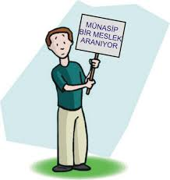
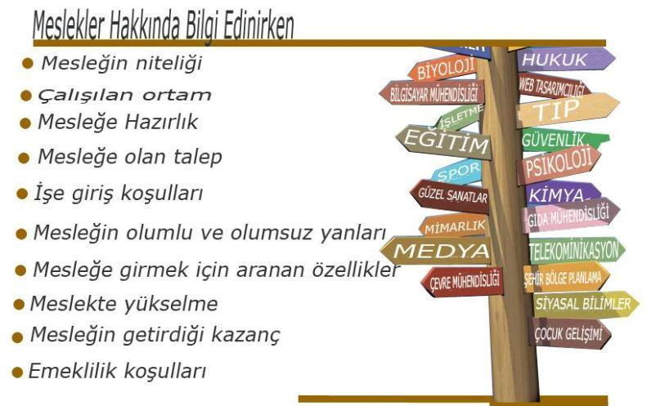
Meslek seçimi ile ilgili kaygılar:
Hangi mesleği seçeceğini bilememek, yeteneklerinin ilgilerinin ne olduğunu bilememek, ailesinin meslek seçimine karışması....

Slide 14
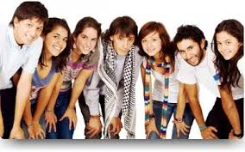
Karşı cinse olan çelişkili duygular vardır.
Genellikle bu dönemde kızlar ve erkekler birbirlerini sevmezler. Ancak birbirleri olmadan da yapamazlar. Sürekli karşı cinsten olanları küçük düşürme eğilimime girebiliyorlar.

Slide 15
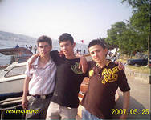
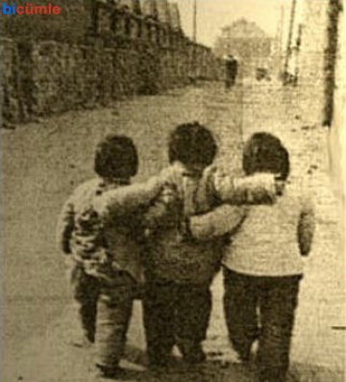
TOPLUMSAL GELİŞİM
Ergenlik çağına gelinceye kadar çocukların paylaşım nesnesi ailesidir.
Ama ergenlikte arkadaşlar daha ön plandadır. Aileye olan bağımlılık azalmıştır.
Çocukluktaki arkadaşlıkla ergenlikteki arkadaşlık farklıdır. Duygusal kaynak yer değiştirmiştir.

Slide 16
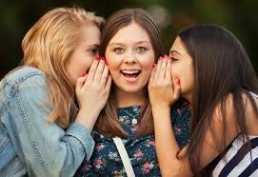
Aileyle çatışmalar yaşanabilir. Onların düşüncelerine, fikirlerine ergen ters düşebilir.
Sağlıklı arkadaşlık ilişkileri kurulması gerekir.
Dürüst, samimi, arkadaş canlısı, güvenilir olun.
Dedikodudan uzak durun!

Slide 17
Bu Dönemde TOPLUMSAL
GRUPLAŞMALAR Etkinlik Kazanır
Klikler
Kümeler
Örgütlü Gruplar
Çeteler

Slide 18
ÖZDEŞLEŞME
Bu dönemde ergen, çevresinde ‘onun gibi olmak’ istediği kişileri arar. Bu aileden, sevgi ve anlayış gördüğü bir kimseden, arkadaşlarından biri olabileceği gibi ünlü bir pop müzik sanatçısı da olabilir. Ergen, kim olduğunu, neye değer vereceğini, kime bağlanıp inanacağını, amacını bulmaya çalışır.

Slide 19
FİZİKSEL GELİŞİM
Ergenlikte ciddi fiziksel değişimler gerçekleşir. Bu değişimler hormonların faaliyete geçmesiyle gerçekleşir.
Birincil cinsiyet özellikleri: Cinsel organların gelişmesi
İkincil cinsiyet özellikleri: Kasların iskeletin gelişmesi, sesin kalınlaşması, vücudun kıllanması vs...
KIZLARDA:
Östrojen ve Progesteron

Slide 20
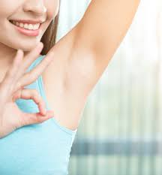
KIZLARDA GÖRÜLEN FİZİKSEL GELİŞİMLER
Adet görme (regl olma, mensturasyon, kanama)
Yumurtanın üretilmesi
Kalçanın gelişmesi
Koltuk altı ve kasık bölgelerinin kıllanması

Slide 21
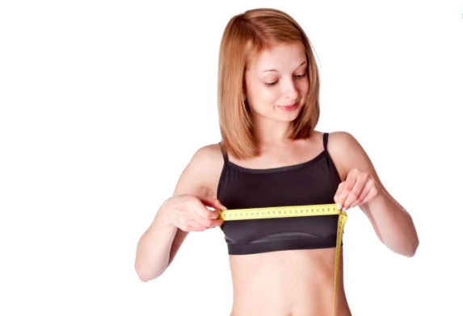
Göğüslerin büyümesi ve meme uçlarının belirginleşmesi
Boy uzaması ve kilonun artması
Omuzların yuvarlaklaşması
Sivilcelerin, aknelerin çıkması
Ter bezlerinin daha çok çalışmaya başlaması

Slide 22
FİZİKSEL DEĞİŞİMLERİN ETKİLERİ
Vücudun hızla gelişmesi sakarlıklara neden olabilir.
Sivilceler kendinizi kötü hissetmenize neden olabilir.
Vücuttaki değişimler karmaşık duygular yaşanmasına sebep olabilir.

Slide 23
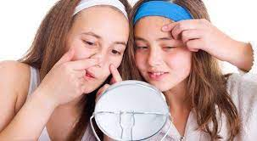
Adet görme esnasında gerginlik yaşanabilir.
Şişman ya da zayıf olma sorun olabilir.
Kişinin kendi vücuduna ilişkin algısı önemlidir.
Herkes çekici olmak ister ama abartmamak gerekir.

Slide 24
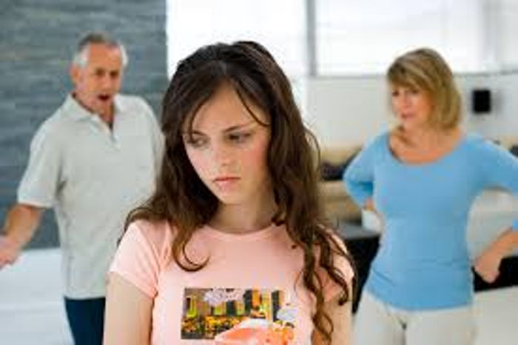
Zaman zaman arkadaşlardan, okuldan ya da aileden uzaklaşmalar görülebilir.
Vücut gelişimi tamamlanıncaya kadar hantal hissedilebilir.

Slide 25
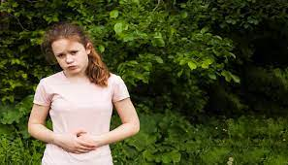
İlk adet görme: 9-16 yaşlar arası İki adet arasındaki süre: ortalama 28 gün Adetin görüldüğü gün sayısı: 3-7 gün Adet görmeye yeni başlayan kızlarda ilk 1-2 yıl düzensizlik olabilir

Slide 26
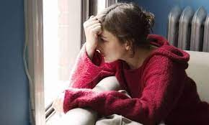
ADET DÖNEMİNDE ORTAYA ÇIKABİLECEK SORUNLAR:
1-)Adet düzensizlikleri
2-)Akıntılar
3-)Karın ve kasık ağrısı
4-)Adet öncesi gerginlik
5-)Adet sancısı
6-)Genç kızlarda tüylenme

Slide 27
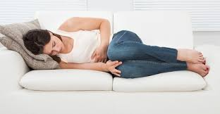
Kramplar
Bazı kızlar, adet kanamaları sırasına rahatsızlık duyarlar. Bunun en yaygın olan şekli, karnın alt kısmındaki kramplardır. Ağrı bazen sürekli bir sancı bazen de bir ağırlık duygusu şeklinde olabilir.

Slide 28
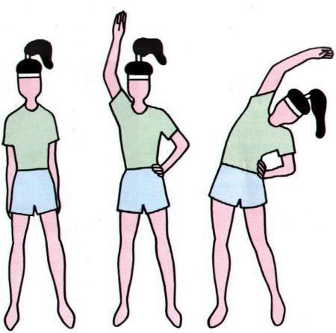
Kramplara
(adet sancılarına)
karşı neler yapabilirsiniz?
Egzersiz
Ilık duş
Ayaklara sıcak su torbası

Slide 29
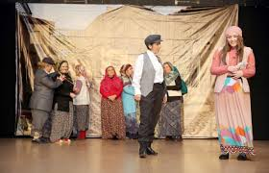
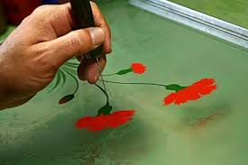
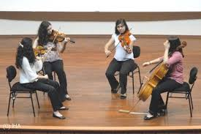
ÖNERİLER
Belli bir sanat dalıyla ilgilenip kendimizi bu alanlarda geliştirebiliriz.

Slide 30
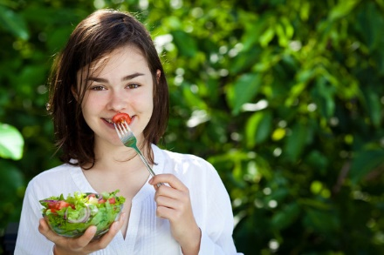
ERGENLİK DÖNEMİNDE BESLENMEYE DİKKAT EDİLMELİ;
Doğru beslenme , dört temel besin grubundan
(karbonhidrat, protein, yağ ve vitamin)
çeşitli yiyeceklerin seçilmesi; özellikle
süt, yoğurt ve peynir
gibi kalsiyum açısından zengin
yiyeceklerin alınması
demektir.

Slide 31
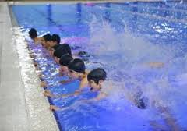
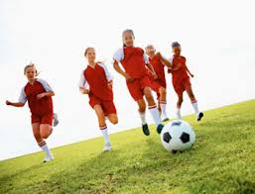
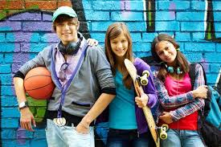
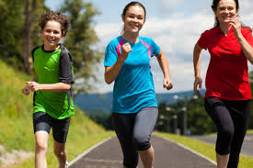
Ergen bedensel aktivite ve daha iyisi spor yapmalı, öğün aralarında yenen şekerli ve yağlı besinleri azaltmalı. Bunların yerine sebze ve meyve tüketmelidir.
Bu sayede kemik mineral yoğunluğu da artacaktır.

Slide 32
Ergenlik ve Kişisel Hijyen
Deri Temizliği
Sabun ve 37°-38° C sıcaklıktaki suyla yapılan banyo kir ve salgıların temizlenmesini sağlar. En az haftada 1 kez böyle bir banyo yapılmalıdır.
Saçların Temizliği
Saçların temizliği sağlığı etkiler. Çünkü bazı enfeksiyon etkenleri ve parazitler, kirli saçlara ve o bölgedeki deriye daha kolay yerleşir. Saçların en az haftada 2 kez yıkanması gerekir. Saçlı deri yağlı ise, daha sık yıkanmalıdır.
Saçların boyanması ya da saça kimyasal maddelerin uygulanması saçın ve saçlı derinin sağlığını bozabileceği için bu tip uygulamalardan kaçınmalıdır. Saçlı derideki kan dolaşımının bozulmaması için çok sıcak ve çok soğuk havalar dışında başın açık olması yararlıdır.

Slide 33
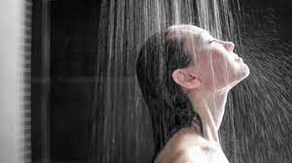
Bunların bakterilerle enfeksiyonu sonucunda da akne ve impedigo gibi lezyonlar oluşur.
Sık sık yıkanılmazsa, vücutta oluşan kir yağ bezleri kanallarını tıkayarak deride siyah noktaların oluşmasına yol açar ve atık maddelerin atılmasını engeller.
Olabilirse her gün, değilse haftada 1-3 kez banyo yapılmalıdır.

Slide 34
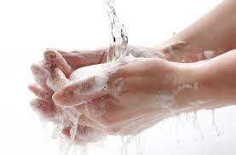
…
El Temizliği
İnsanın gün boyu en çok kullandığı ve dış ortamla en çok yakın ilişki kuran organı elleridir
El temizliği, tırnak temizliği ile bir bütündür. Tırnaklar düzenli aralıklarla , kısa ve yuvarlak şekilde kesilmelidir. Elleri soğuk, deterjan ya da antiseptik gibi deri bütünlüğünü bozan uygulamalardan korumak gerekir. Bunun için uygun eldivenlerin kullanılması yararlıdır.

Slide 35
…
Ağız ve Diş Bakımı
Dişlerin yemekten sonra, sabah ve akşam günde 2 kez, florlu diş macunları ile, 3 dakika süreyle fırçalanması gerekir.
Şekerli ve karbonhidratlı besinlerin yenmesinden sonra ağzın su ile çalkalanması ya da biraz su içilmesi de diş çürüklerinin oluşumunu azaltabilir.

Slide 36
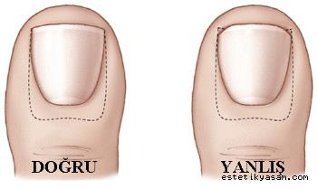
Tırnak Bakımı
El tırnakları yarım ay biçiminde, ayak tırnakları ise düz olarak kesilmelidir ve mutlaka kişisel tırnak makası kullanılmalıdır.

Slide 37
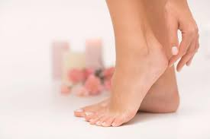
…
Ayak Temizliği
Ayak sağlığı için hem temizlik kurallarının uygulanması, hem de uygun bir ayakkabı seçimi önem taşır. Ayakların her gün yıkanması ve yıkandıktan sonra, özellikle parmak aralarının, iyice kurulanması gerekir. Aksi halde nemli ortam mantar enfeksiyonlarının gelişmesine neden olur.
Ayak tırnakları da düzenli aralıklarla kesilmelidir, ancak tırnak batmasını önlemek için düz kesilmesi önerilmektedir.
Uygun ve rahat bir ayakkabı ayak sağlığı için önemlidir. Ayağa tam uyan bir ayakkabı; parmakları sıkmamalı, topuğu sıkıca tutmalı ve ayak kemerini iyice desteklemelidir. Ayakkabının ökçesi geniş olmalı ve çok yüksek olmamalıdır.

Slide 38
Herkes Ergenlik Çağını Yaşar
Ergenlik-Buluğ Çağı, hızlı ruhsal ve bedensel değişikliklerin oluştuğu bir dönemdir. Vücudunuzun şekli, boyutları değişir. Belki de yaşıtlarınızla aynı dönemde ya da aynı hızla değil. Bilmediğiniz bir dönem olduğu için korkmanız normal. Bu dönemde neler olduğuna dair bilgileri bulup okuyun. Sorabiliyorsanız da sorun. Unutmayın bu dönemi herkes yaşıyor.

Slide 39
Arkadaşlarınızla Dertleşin
Sanki sadece siz kızgın, üzgün ya da yalnızsınız. Yok Canım!! Hiç de değil. Arkadaşlarınıza sorun. Onlar da aynı şeyleri söyleyecekler. Sırları paylaşmak ya da başkalarının dertlerini dinlemek bazen kendinize neler olduğunu da anlamanın bir yoludur. Bazen de her şeyi boş verip sadece takılmak yeterli olabilir. Bu nedenle arkadaşınızla dertleşmekten, ona sıkıntılarınızı anlatmaktan çekinmeyin. Ama arkadaş seçiminde dikkatli davranın.

Slide 40
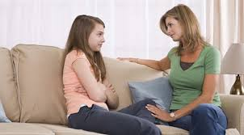
Bir Büyüğe Sorun
Ergenlik döneminin kolay olduğu söylenemez. Bazen tüm bu dönemlerden geçmiş birisiyle konuşmak yapılacak en iyi şeydir. Belki bilmiyorsunuz ama size bir sır verelim, anne babanız, öğretmenleriniz, ailenizdeki diğer büyükleriniz ya da yakındaki başka büyük kişiler, yardım istendiğinde mutlu olurlar ve ne olursa olsun yardım etmeye çalışırlar. Güvenebileceğiniz birisine açılmayı deneyin. Göreceksiniz.

Slide 41
Endişe Durumu ve Bir Çözümü Var?
Hiç durup dururken, gözleriniz fırlamış bir şekilde, avaz avaza bağırmaya başladınız mı ? Başladı iseniz, nedeni ne biliyor musunuz ? Aslında bu gayet iyi bir şeydir çünkü bir çok küçük problemin birikmesi ve birden yüzeye çıkmasının işaretidir ama dışarı vurulması sizin açınızdan bir şanstır. Bu küçük olayları anlamaya çalışmak gereklidir ama biriktiği zaman çok zor olur. Bu nedenle, bir günlük tutmayı deneyin. Size çok yardımcı olacaktır. Kalemi elinize alın ve olaylarla ilgili düşüncelerinizi en ince noktalara kadar yazıya dökün. Bağırmak istediğiniz bir kişi varsa, bağırmak istediğiniz düşüncelerinizi kağıda dökün. Yazıya döktüğünüzde, bazen başka noktaları fark edeceksiniz. Belki haklı olmadığınızı bile. Duygularınızı kağıda dökmek size, onları daha iyi anlamanız konusunda önemli bir kaynak olacaktır. Bunu mutlaka deneyin.

Slide 42
Altın Kural
Başkalarına nasıl iyi davranıyorsanız, kendinize de iyi davranın. Mutluluk kendi elinizde. Kendinizi mutlu edecek şeyler yapın. Özellikle depresyona gireceğinizi hissettiğiniz zaman, sevdiğiniz bir CD’yi alın. Çikolata yiyin. Sinemaya gidin ama bir şeyler yapın. Ama sakın bu sigara, alkol, uyuşturucu türü başınızı daha çok derde sokacak bir şey olmasın. Unutmayın başınızı derde sokmaya değil, dertlerinizi çözmeye çalışıyoruz.

Slide 43
Dinlediğiniz İçin Hepinize Teşekkür Ederim

